Slide 1

智能制造导论
教学指导

Slide 2
目录结构
第2章 智能制造系统
2.1 智能制造系统架构
2.2 产品全生命周期管理系统
2.2.1 三维可视化管理
2.2.2 虚拟仿真技术
2.2.3 数据管理
2.3 生产执行系统
2.3.1 生产执行系统概述
2.3.2 生产执行系统应用
2.3.3 端到端工程
2.3.4 高度集成化
2.3.5 实时分析
2.3.3 数据运营
2.4 物理信息系统（CPS）
2.4.1 定义
2.4.2 结构体系
2.4.3 特征
2.4.4 机遇与挑战
2.4.5 CPS与智能制造
2.5 西门子的智能制造系统
2.5.1 制造中的自动化
2.5.2 制造中的仿真与数据管理
2.5.3 制造中的生产执行系统
2.5.4 制造中的物流系统
第1章 智能制造总论
1.1 智能制造的时代背景
1.1.1 制造业发展
1.1.2 全球制造业转型现状
1.2 智能制造概述
1.2.1 智能制造的概念
1.2.2 智能制造标准化参考模型
1.2.3 智能制造标准体系架构
1.3 智能制造技术特征
1.3.1 自动化制造
1.3.2 智能化制造—工业机器人
1.3.3 网络化制造—物联网
1.3.4 协同制造—工业互联网
1.3.5 预测型制造—工业大数据
1.4 中国智能制造之路
1.4.1 技术创新
1.4.2 精益生产管理
1.4.3 体制改革

Slide 3
目录结构
第4章 智能制造核心技术
4.1 智能硬件
4.1.1 工业机器人
4.1.2 智能传感器
4.1.3 智能终端
4.2 工业识别
4.2.1 机器视觉技术
4.2.2 射频识别技术
4.2.3 工厂物联网
4.3 信息技术
4.3.1 工业大数据
4.3.1云计算技术
4.3.2虚拟制造技术
4.3.3 制造信息系统
第3 章 智能制造装备与服务
3.1 智能制造装备
3.1.1 智能制造装备的定义
3.1.2 市场需求与产业前景
3.2 智能制造装备技术
3.2.1 装备运行与环境感知、识别技术
3.2.2 性能预测与智能维护技术
3.2.3 智能工艺规划与编程技术
3.2.4 智能数控技术
3.3 智能制造服务
3.3.1 智能制造服务的定义
3.3.2 智能制造服务的未来发展
3.4 智能制造服务技术
3.4.1 服务状态感知技术
3.4.2 信息安全技术
3.4.3 协同服务技术

Slide 4
目录结构
第6章 智能制造的应用和展望
6.1 机器人时代
6.1.1 中国机器人产业现状
6.1.2 案例：浙江样板调查
6.2 智能工厂
6.2.1 智能工厂的概念
6.2.2 案例：江淮汽车制造工厂
6.2.3 案例：云制造平台“亿能云联”
6.3 中国智造的使命
6.3.1 劣势与挑战
6.3.2 行动纲领
6.3.3 转型策略
第5章 智能制造的产业模式
5.1 商业思维的颠覆
5.1.1 营销方式的转变
5.1.2 个性化需求和生产
5.1.3 预测型制造
5.2 新型价值体系
5.2.1 新型价值体系的特征
5.2.2 价值网络的整合
5.2.3 智能生产
5.2.4 服务型制造
5.3 智能制造的产业前景
5.3.1 人机协作
5.3.3 高端装备
5.3.2 产业升级
5.3.2 跨界融合

Slide 5
第一章 智能制造总论
本章目标
■了解智能制造的时代背景
■了解制造业的转型历程
■掌握智能制造的概念
■掌握智能制造的理论基础和体系结构
■了解智能制造的技术特点
■熟悉智能制造与物联网、机器人、大数据等之间的联系
■了解中国制造的技术、管理、制度的创新

Slide 6
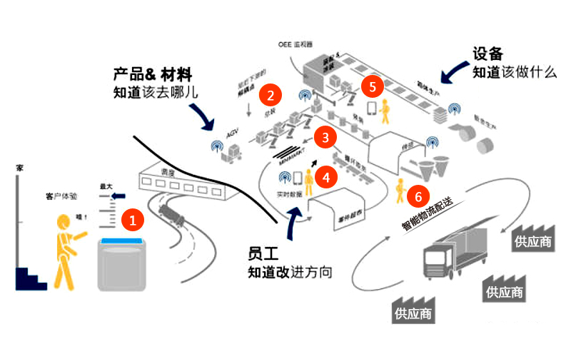
第一章 智能制造总论

Slide 7
1.1 智能制造的时代背景
表1-1 制造业发展历程
发展阶段 | 年份 | 里程碑 | 主要成果
机械化 | 1760~1860 | 水力和蒸汽机 | 机器生产代替手工劳动，社会经济基础从农业向以机械制造为主的工业转移
电气化 | 1861~1950 | 电力和电动机 | 采用电力驱动的大规模生产，产品零部件生产与装配环节的成功分离，开创了产品批量生产的新模式
自动化 | 1951~2010 | 电子技术和计算机 | 电子计算机与信息技术的广泛应用，使得机器逐渐能够代替人类作业
智能化 | 2011~至今 | 网路和智能化 | 实现制造的智能化与个性化，集成化

Slide 8
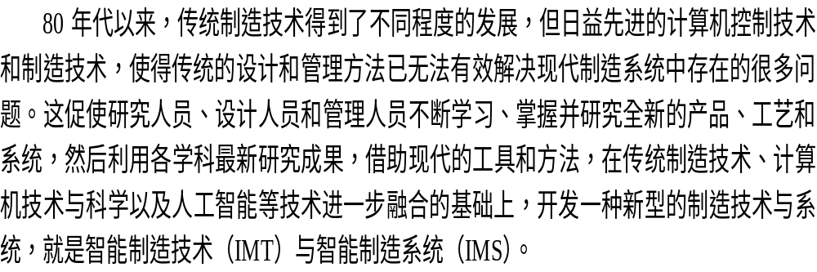
1.2 智能制造的产生

Slide 9
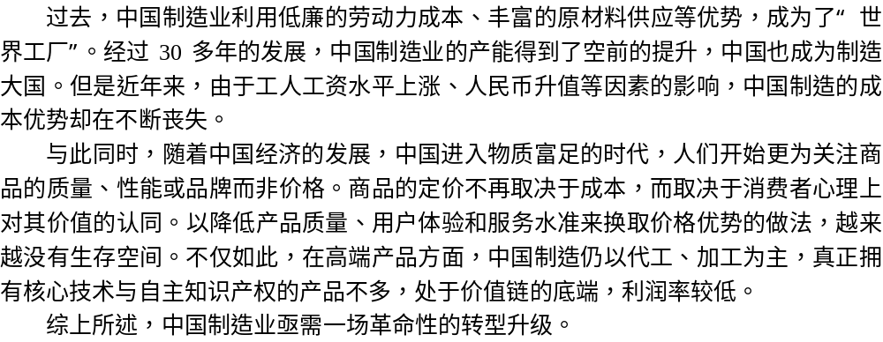
1.3 中国制造业的困局

Slide 10
1.4 全球制造业转型现状
在欧洲，2012年年初，德国提出了工业4.0(即第四次工业革命)战略，如图1-2所示。德国政府认为，当今世界正处于“信息网络世界与物理世界的结合”时期，应重点围绕“智慧工厂”和“智能生产”两大方向，巩固和提升本国在制造业的领先优势。为此，德国政府将工业4.0作为德国的国家战略，并设立专项资金支持该计划的实施。
在2013年的德国汉诺威工业博览会上，西门子展示了如何运用其世界领先的科技创新成果，帮助制造业应对当今挑战，打造未来制造业发展的新模式。同时展示了融合规划、工程和生产工艺以及相关机电系统于一体的工业4.0全面解决方案。德国电子电气工业协会预测，工业4.0将使现有企业工业生产效率提高30%。

Slide 11
1.4 全球制造业转型现状
法国一些企业高层管理人员也认为，虽然法国政府没有提出明确计划，但新一轮的工业革命已然正在进行，并将推动人类的显著进步。据预测，未来几年工业信息技术与软件市场的规模将以年均8%的速度增长，这一速度将是西门子在工业业务领域相关市场总体规模的两倍。
与此同时，经历了次贷危机的美国也在通过各种措施，推动先进制造业发展。2009年初，美国开始调整经济发展战略，并于同年12月公布了《重振美国制造业框架》，2011年6月和2012年2月，又相继启动了《先进制造业伙伴计划》、《先进制造业国家战略计划》，推行“再工业化”和“制造业回归”。

Slide 12
1.4 全球制造业转型现状
在亚洲，日本也十分重视高端制造业的发展，2014年，经济产业省继续把3D打印机列为优先政策扶持对象，计划当年投资45亿日元，实施名为“以3D打印造型技术为核心的产品制造革命”的大规模研究开发项目，加大企业开发3D打印技术等智能制造技术的财政投入。
2015年5月19日，国务院印发《中国制造2025》，部署全面实施制造强国战略。提出要以智能制造作为主攻方向，强化工业基础能力，提高综合集成水平，促进产业转型升级。

Slide 13
1.5 智能制造的概念
智能制造(Intelligent Manufacturing, IM) 简称智造，源于人工智能的研究成果，是一种由智能机器和人类专家共同组成的人机一体化智能系统。该系统在制造过程中可以进行诸如分析、推理、判断、构思和决策等智能活动，同时基于人与智能机器的合作，扩大、延伸并部分地取代人类专家在制造过程中的脑力劳动。智能制造更新了自动化制造的概念，使其向柔性化、智能化和高度集成化扩展。
智能制造包括智能制造技术(Intelligent Manufacturing Technology, IMT)与智能制造系统(Intelligent Manufacturing System，IMS)。

Slide 14
1.6 智能制造技术
智能制造技术是指一种利用计算机模拟制造专家的分析、判断、推理、构思和决策等智能活动，并将这些智能活动与智能机器有机融合，使其贯穿应用于制造企业的各个子系统(如经营决策、采购、产品设计、生产计划、制造、装配、质量保证和市场销售等)的先进制造技术。该技术能够实现整个制造企业经营运作的高度柔性化和集成化，取代或延伸制造环境中专家的部分脑力劳动，并对制造业专家的智能信息进行收集、存储、完善、共享、继承和发展，从而极大地提高生产效率。

Slide 15
1.7 智能制造系统
智能制造系统是一种由部分或全部具有一定自主性和合作性的智能制造单元组成的、在制造活动全过程中表现出相当智能行为的制造系统。其最主要的特征在于工作过程中对知识的获取、表达与使用。根据其知识来源，智能制造系统可分为两类：
以专家系统为代表的非自主式制造系统。该类系统的知识是由人类的制造知识总结归纳而来。
建立在系统自学习、自进化与自组织基础上的自主型制造系统。该类系统可以在工作过程中不断自主学习、完善与进化自有的知识，因而具有强大的适应性以及高度开放的创新能力。随着以神经网络、遗传算法与遗传编程为代表的计算机智能技术的发展，智能制造系统正逐步从非自主式的向具有自学习、自进化与自组织的具有持续发展能力的自主式智能制造系统过渡发展。

Slide 16
1.8 智能制造标准化参考模型
智能制造的本质是实现贯穿三个维度的全方位集成，包括企业设备层、控制层、管理层等不同层面的纵向集成，跨企业价值网络的横向集成，以及从产品全生命周期的端到端集成。标准化是确保实现全方位集成的关键途径，结合智能制造的技术架构和产业结构，可以从系统架构、价值链和产品生命周期等三个维度构建智能制造标准化参考模型，帮助我们认识和理解智能制造标准化的对象、边界、各部分的层级关系和内在联系。
智能制造对制造业的影响主要表现在三个方面，分别是智能制造系统、智能制造装备和智能制造服务，涵盖了产品从生产加工，到操作控制，再到客户服务的整个过程。

Slide 17
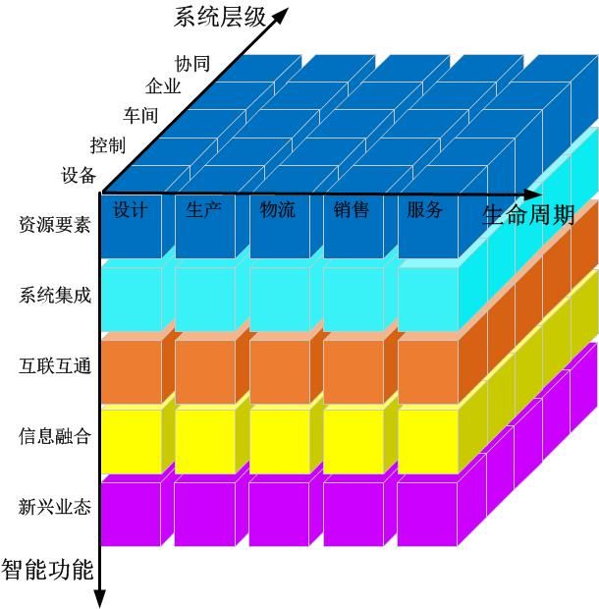
1.8 智能制造标准化参考模型

Slide 18
1.8 智能制造标准化参考模型
1，生命周期
生命周期是由设计、生产、物流、销售、服务等一系列相互联系的价值创造活动组成的链式集合。生命周期中各项活动相互关联、相互影响。不同行业的生命周期构成不尽相同。

Slide 19
1.8 智能制造标准化参考模型
2，系统层级
系统层级自下而上共五层，分别为设备层、控制层、车间层、企业层和协同层。智能制造的系统层级体现了装备的智能化和互联网协议（IP）化，以及网络的扁平化趋势。具体包括：
(1) 设备层级包括传感器、仪器仪表、条码、射频识别、机器、机械和装置等，是企业进行生产活动的物质技术基础。
(2) 控制层级包括可编程逻辑控制器（PLC）、数据采集与监视控制系统（SCADA）、分布式控制系统（DCS）和现场总线控制系统（FCS）等。
(3) 车间层级实现面向工厂/车间的生产管理，包括制造执行系统（MES）等。
(4) 企业层级实现面向企业的经营管理，包括企业资源计划系统（ERP）、产品生命周期管理（PLM）、供应链管理系统（SCM）和客户关系管理系统（CRM）等。
(5) 协同层级由产业链上不同企业通过互联网络共享信息实现协同研发、智能生产、精准物流和智能服务等。

Slide 20
1.8 智能制造标准化参考模型
3，智能功能
智能功能包括资源要素、系统集成、互联互通、信息融合和新兴业态等五层：
(1) 资源要素包括设计施工图纸、产品工艺文件、原材料、制造设备、生产车间和工厂等物理实体，也包括电力、燃气等能源。此外人员也可视为资源的一个组成部分。
(2) 系统集成是指通过二维码、射频识别、软件等信息技术集成原材料、零部件、能源、设备等各种制造资源。由小到大实现从智能装备到智能生产单元、智能生产线、数字化车间、智能工厂，乃至智能制造系统的集成。
(3) 互联互通是指通过有线、无线等通信技术,实现机器之间、机器与控制系统之间、企业之间的互联互通。
(4) 信息融合是指在系统集成和通信的基础上，利用云计算、大数据等新一代信息技术，在保障信息安全的前提下，实现信息协同共享。
(5) 新兴业态包括个性化定制、远程运维和工业云等服务型制造模式。

Slide 21
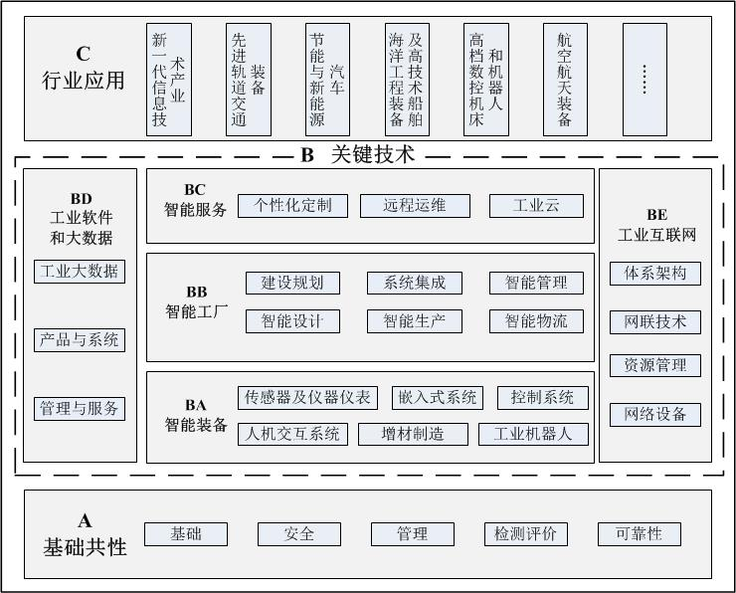
1.9 智能制造标准体系框架
智能制造标准体系结构包括“A基础共性”、“B关键技术”、“C重点行业”三个部分，主要反映标准体系各部分的组成关系。

Slide 22
1.9 智能制造标准体系框架
A基础共性标准包括基础、安全、管理、检测评价和可靠性等五大类，位于智能制造标准体系结构图的最底层，其研制的基础共性标准支撑着标准体系结构图上层虚线框内B关键技术标准和C重点行业标准；BA智能装备标准位于智能制造标准体系结构图的B关键技术标准的最底层，与智能制造实际生产联系最为紧密；在BA智能装备标准之上是BB智能工厂标准，是对智能制造装备、软件、数据的综合集成，该标准领域在智能制造标准体系结构图中起着承上启下的作用；BC智能服务标准位于B关键技术标准的顶层，涉及到对智能制造新模式和新业态的标准研究；BD工业软件和大数据标准与BE工业互联网标准分别位于智能制造标准体系结构图的B关键技术标准的最左侧和最右侧，贯穿B关键技术标准的其它3个领域（BA、BB、BC），打通物理世界和信息世界，推动生产型制造向服务型制造转型；C重点行业标准位于智能制造标准体系结构图的最顶层，面向行业具体需求，对A基础共性标准和B关键技术标准进行细化和落地，指导各行业推进智能制造。

Slide 23
1.10 智能制造技术特征
由智能制造标准体系框架可以看出，智能制造通过把产品、机器、资源和人有机联系在一起，推动各环节数据共享，从而实现产品的全生命周期管理。因此，智能制造是在制造业自动化、智能化、信息化和网络化基础上建立的，是智能硬件（嵌入式技术）、物联网、工业互联网、工业云、大数据和信息网络技术等重要技术在工业生产过程中的应用。

Slide 24
1 自动化制造
自动化制造包括刚性制造和柔性制造。
“刚性”是指该生产线只生产一种或工艺相近的一类产品，刚性制造包括刚性半自动化单机、刚性自动化单机、刚性自动化生产线三种表现形式。
1） 刚性半自动化单机
刚性半自动化单机是指除上下料以外，可以自动完成单个工艺过程加工循环的机床。这种机床一般是机械或电液复合控制式的组合机床或专用机床，可以进行多面、多轴、多刀同时加工，加工设备按工件的加工工艺顺序依次排列；切削刀具由人工安装、调整，实行定时强制换刀，如果出现刀具破损、折断，可进行应急换刀；适用于产品品种变化范围和生产批量都较大的制造系统。缺点是调整工作量大，加工质量较差，工人的劳动强度也大。

Slide 25
1 自动化制造
2） 刚性自动化单机
刚性自动化单机是在刚性半自动化单机的基础上，增加自动上、下料等辅助装置而形成的自动化机床，同样可以完成单个工艺过程的全部加工循环。辅助装置包括自动工件输送、上料，下料、自动夹具、升降装置和转位装置等；切屑处理一般由刮板器和螺旋传送装置完成。这种机床往往需要定做或改装，常用于品种变化很小，但生产批量特别大的场合。主要特点是投资少、见效快，是大量生产最常见的加工装备。

Slide 26
1 自动化制造
3） 刚性自动化生产线
刚性自动化生产线是用工件输送系统将各种自动化加工设备和辅助设备按一定的顺序连接起来，在控制系统的作用下完成单个零件加工的复杂大系统。刚性自动化生产线是一种多工位生产过程，被加工零件以一定的节奏，顺序通过各个工作位置，自动完成零件预定的全部加工过程和部分检测过程。相比于刚性自动化单机，它的结构复杂，任务完成的工序多，因而生产效率也很高，是少品种、大量生产必不可少的加工装备。除此之外，刚性自动生产线还具备其他优点，包括有效缩短生产周期，取消半成品中间库存，缩短物料流程，减少生产面积，改善劳动条件以及便于管理等。

Slide 27
1 自动化制造
“柔性”是指生产组织形式、生产产品及生产工艺的多样性和可变性，具体表现为机床的柔性、产品的柔性、加工的柔性以及批量的柔性等。依据自动化制造系统的生产能力和智能程度，柔性制造可分为柔性制造单元（FMC）、柔性制造系统（FMS）、柔性制造线（FML）、柔性装配线（FAL）、计算机集成制造系统（CIMS）等。

Slide 28
1 自动化制造
1） 柔性制造单元（FMC）
柔性制造单元（Flexible Manufacturing Cell, FMC）由单台数控机床、加工中心、工件自动输送及更换系统等组成，是实现单工序加工的可变加工单元。柔性制造单元内的机床在工艺能力上通常是相互补充的，可混流加工不同的零件。单元对外设有接口，可与其它单元组成柔性制造系统。
FMC控制系统一般分二级，分别是单元控制级和设备控制级。设备控制级是针对机器人、机床、坐标测量机、传送装置等各种设备的单机控制，向上与单元控制系统用接口连接，向下与设备连接；单元控制级能够指挥和协调单元中各设备的活动，处理由物料贮运系统交来的零件托盘，同时，通过控制工件调整、零件夹紧、切削加工、切屑清除、加工过程中检验、卸下工件以及清洗工件等功能，调度设备控制级的各子系统。

Slide 29
1 自动化制造
2） 柔性制造系统（FMS）
柔性制造系统（Flexible Manufacturing System, FMS）由两台或两台以上加工中心或数控机床组成，并在加工自动化的基础上，实现了物料流和信息流的自动化，其基本组成部分包括自动化加工设备、工件储运系统、刀具储运系统、多层计算机控制系统等。
3） 柔性制造线（FML）
制造柔性线（Flexible Manufacturing Line, FML）由自动化加工设备、工件输送系统和控制系统等组成，主要适用于品种变化不大的中批和大批量生产。线上的机床以多轴主轴箱的换箱式和转塔式加工中心为主，工件变换以后，各机床的主轴箱可自动进行更换，同时调入相应的数控程序，生产节拍也会作出相应调整。
柔性制造线具有刚性自动线的绝大部分优点，且当批量不大时，生产成本比刚性自动线低，当品种改变时，系统所需的调整时间又比刚性自动线少，但建立的总费用却比刚性自动线高。因此为节省投资，提高系统运行效率，柔性制造线经常采用刚柔结合的形式，即生产线的一部分设备采用刚性专用设备（主要是组合机床），另一部分采用换箱或换刀式的柔性加工机床。

Slide 30
1 自动化制造
4） 柔性装配线（FAL）
柔性装配线（Flexible Assembly Line, FAL）通常由以下几部分组成：
装配站：既包括可编程的装配机器人，也包括不可编程的自动装配装置及人工装配工位。
物料输送装置：根据装配工艺流程，为装配线提供各种装配零件，使不同的零件与已装配的半成品合理地在各装配点间流动，同时还能将成品部件（或产品）运离现场。
控制系统：对全线进行调度和监控，控制物料流向、装配站和装配机器人。
5） 计算机集成制造系统（CIMS）
计算机集成制造系统（Computer Integrated Manufacturing System, CIMS）是一种集市场分析、产品设计、加工制造、经营管理、售后服务与一体，借助于计算机的控制与信息处理功能，使企业运作的信息流、物质流、价值流和人力资源有机融合，实现产品快速更新、生产率大幅提高、质量稳定、资金有效利用、损耗降低、人员合理配置、市场快速反馈和服务良好的全新企业生产模式。

Slide 31
2 智能化制造
智能制造离不开智能装备，而在未来，智能装备中应用得最广泛的即为工业智能机器人。1987年，国际标准化组织对工业机器人进行了定义：“工业机器人是一种具有自动控制的操作和移动功能，能完成各种作业的可编程操作机。”
综合来说，工业机器人是面向工业领域的多关节机械手或多自由度的机器装置，由机械本体、控制器、伺服驱动系统和检测传感装置构成，它能自动执行工作，靠自身的动力和控制能力实现各种设定的功能的机器，它综合了计算机、控制论、机构学、信息和传感技术、人工智能、仿生学等多学科而形成的高新技术，是当代研究十分活跃，应用日益广泛的领域。工业机器人的应用情况，是一个国家工业自动化水平的重要标志。

Slide 32
2 智能化制造
表1-2 机器人类型简介表
分类 | 简要介绍
操作型机器人 | 能自动控制，可重复编程，多功能，有数个自由度，可固定或运动
程控型机器人 | 按预先要求的顺序及条件，依次控制机器人的机械动作
示教再现型机器人 | 通过引导教会机器人动作，使机器人自动重复进行作业。
数控型机器人 | 不必使机器人动作，通过数值、语言对机器人进行示教使机器人作业
感觉控制型机器人 | 利用传感器获取的信息控制机器人的动作
适应控制型机器人 | 机器人能适应环境的变化，控制器其自身的行动
学习控制型机器人 | 机器人能“体会”工作的经验，具有一定的学习能力，并将所学用于工作
智能机器人 | 以人工智能决定其行动的机器人

Slide 33
3 网络化制造
物联网（Internet of Things，IOT）是智能制造的一个重要领域。
所谓物联网，是指利用局部网络或互联网等通信技术，把传感器、控制器、机器、人员和物等通过新的方式相互联结在一起，实现信息化、远程管理控制和智能化的网络，如图1-5所示。简言之，就是物物相连的互联网。物联网是互联网的延伸与拓展，它拥有互联网上所有的资源，并且，物联网中所有的元素（包括设备、资源及通信等）都是个性化和私有化的。
在制造业领域，利用物联网可以建立一个涵盖制造全过程的网络，将工厂环境向智能化转换，建设成智能工厂，实现从自动化生产到智能生产的转变升级。生产线上的所有产品都将集成动态数字存储器，承载有其整个供应链和生命周期中的各种必需信息，具备感知和通信能力，从而进一步打通生产与消费的通道。

Slide 34
3 协同制造—工业互联网
工业互联网是指全球工业系统与高级计算、分析、感应技术以及互联网的连接融合。它通过智能机器间的连接及最终的人机间连接，结合软件和大数据分析，重构全球工业布局，激发生产力，让世界工业生产更快速、更安全、更清洁、更经济。工业互联网具有空前的巨大经济效益，假设发展情况和互联网大潮时期类似，则到2030年，工业互联网革命将为全球GDP带来15万亿美元的经济收入，而这一切仅仅来源于生产力微小的提升，因为，即使只提升1%的生产率，其潜藏的上升空间也是巨大的。
工业互联网持续稳健的发展，需要具备坚实的技术基础，如图1-6呈现的那样，其中，最为基础的是工业互联网的标准和系统安全。不同于已经成熟的商业互联网和人际互联网，工业互联网相关的技术标准还远远没有成型，不同技术阵营之间的博弈和争夺仍在激烈展开。系统安全领域也是一个薄弱环节，这阻碍了工业互联网的开放与数据交流。在未来，各国的工业及科研机构仍然需要围绕设计技术标准和建立系统安全共识开展大量的工作，而且是最为基础的技术工作。

Slide 35
3 预测型制造—工业大数据
未来的工业若要在全球市场中发挥竞争优势，工业大数据分析是关键领域。随着物联网和信息时代的来临，更多的数据被收集、分析，用于管理者做出更明智的决策。智能制造时代的到来使得云计算、大数据将不断地融入到我们的生活当中。按《中国制造2025》中第一个十年纲领的规划，未来十年中，中国制造业将以两化融合为主，朝着智能制造方向跨步前行。但无论是智能制造抑或是两化融合，工业大数据都是不可忽视的重点。

Slide 36
3 预测型制造—工业大数据
工业大数据以工业系统的数据收集、特征分析为基础，对设备、装备的质量和生产效率以及产业链进行更有效的优化管理，并为未来的制造系统搭建可靠的环境。作为智能制造的一个重要特征，工业大数据的兴起主要有以下因素：
隐藏的设备控制器数据
设备自动化的过程中，控制器产生了大量的数据，然而这些数据所蕴藏的信息价值并没有被充分的挖掘。
廉价的通讯传感技术
随着传感器技术和通讯技术的发展，获取实时数据的成本已经不再高昂。
设备运算能力提升
嵌入式系统、低耗能半导体、处理器、云计算等技术的兴起，使得设备的运算能力大幅提升，具备了实时处理大数据的能力。
优化管理
制造流程和商业活动变得越来越复杂，依靠人的经验和分析已无法满足复杂的管理与协同优化的需求。

Slide 37
1.11 中国智能制造之路
面对新一轮科技革命和产业变革，《中国制造2025》（图1-7）立足我国转变经济发展方式实际需要，围绕创新驱动、智能转型、强化基础、绿色发展、人才为本等关键环节以及先进制造、高端装备等重点领域，提出了加快制造业转型升级、提质增效的重大战略任务，同时出台了一系列相应的政策举措，力争到2025年，实现从制造大国迈入制造强国行列的宏伟目标。
从中国制造到中国“智造”，是中国制造业发展模式的一次重大转变，不仅需要技术革新的推动，更需要生产管理模式的调整和国家体制改革的配合。

Slide 38
1. 技术创新
实现制造强国的战略目标，必须坚持问题导向，统筹谋划，突出重点；加快制造业转型升级，全面提高制造业的创新能力和核心竞争力。完善以企业为主体、市场为导向、政产学研用相结合的制造业创新体系。具体可在以下几方面发力：
加强关键核心技术研发
瞄准国家重大战略需求和未来产业发展制高点，定期研究、制定并发布制造业重点领域技术创新路线图；继续抓紧实施国家科技重大专项，通过国家科技计划（专项、基金等）支持关键核心技术研发；发挥行业骨干企业的主导作用和高等院校、科研院所的基础作用，建立一批产业创新联盟，开展政产学研用协同创新，攻克一批对产业竞争力和整体提升力具有全局性影响、带动性强的关键共性技术。

Slide 39
1. 技术创新
提高创新设计能力
在传统制造业、战略性新兴产业、现代服务业等重点领域开展创新设计示范，全面推广以绿色、智能、协同为特征的应用的先进设计技术。建设若干具有世界影响力的创新设计集群，培育一批专业化、开放型的工业设计企业，鼓励代工企业建立研究设计中心，向代设计和出口自主品牌产品转变。发展各类创新设计教育，设立国家工业设计奖，激发全社会创新设计的积极性和主动性。
推进科技成果产业化
一是完善科技成果转化运行机制，研究制定促进科技成果转化和产业化的指导意见，建立完善科技成果信息发布和共享平台，健全以技术交易市场为核心的技术转移和产业化服务体系。二是完善科技成果转化激励机制，推动事业单位科技成果使用、处置和收益管理改革，健全科技成果科学评估和市场定价机制。三是完善科技成果转化协同推进机制，引导政产学研用按照市场和创新规律加强合作，鼓励企业和社会资本建立一批从事技术集成、熟化和工程化的中试基地。加快国防科技成果转化和产业化进程，推进军民技术双向转移转化。

Slide 40
2. 精益生产管理
精益生产管理，是一种以客户需求为动力，以消灭浪费和不断改善管理为核心的生产管理模式，其目标是让企业以最少的投入获得最显著的运作效益提升。精益生产管理改变了质量管控方式、减少了生产过程缓冲环节、实现了相关环节的自动化控制，具有组织结构精益化的重大优势，是智能制造的基石。
精益生产以是否增值为标准，将企业生产活动划分为“增值活动”、“不增值尚难以消除的活动”以及“不增值可立即消除的活动”三类。精益生产将所有的非增值活动视为浪费，并明确生产中的几种浪费现象，要求企业生产活动必须消除这些现象。长期以来人们只重视增值活动的效率改善，但研究表明，物资从进厂到出厂，只有10%的时间是增值的，而精益生产致力于将提高效率的着眼点转移到占90%时间的非增值活动上去，挖掘非增值活动的潜力。
精益生产提出产品价值由顾客确定，而顾客是企业实现价值的源头。因此，精益生产必须从顾客角度审视企业的产品设计和生产经营过程，识别价值流中的增值活动和各种浪费。企业应削减产品上顾客不需要的多余功能和非增值活动，实现顾客需求的最有效满足，不将额外的支出转嫁到顾客身上

Slide 41
3. 体制改革
制造业的信息化，不仅改造制造业，也对政府服务体制提出了全新的要求。信息化和工业化的结合将产生大量的个性化产品与服务需求，传统的管理方式将会受到冲击。制造业的智能化升级，需要智能化的政府服务。
政府管理体制改革进程中，需要围绕重点行业转型升级的要求以及新一代数字信息技术、新材料、智能制造等领域发展的需要，制定完善的制度、服务与管理标准。其中，尤为重要的是：

Slide 42
3. 体制改革
完善国家制造业创新体系
加强顶层设计，加快建立以“工业技术研究基地”为核心载体、以公共服务平台和工程数据中心为重要支撑的制造业创新网络，建立市场化的创新方向选择机制和鼓励创新的风险分担、利益共享机制。充分利用现有科技资源，围绕制造业重大共性需求，采取政府与社会合作、政产学研用产业创新战略联盟等新机制新模式，形成一批制造业“工业技术研究基地”，开展关键、共性、重大技术研究和产业化应用示范。建设一批促进制造业协同创新的公共服务平台，规范服务标准，开展技术研发、检验检测、技术评价与交易、质量认证、人才培训等专业化服务，促进科技成果转化和推广应用。建设重点领域制造业工程数据中心，为企业提供创新知识和工程数据的开放共享服务。面向制造业关键共性技术，建设一批重大科学研究和实验设施，提高核心企业系统集成能力，促进价值链向高端延伸。

Slide 43
3. 体制改革
强化知识产权运用
加强制造业重点领域关键核心技术知识产权储备，构建产业化导向的专利组合和战略布局。鼓励和支持企业运用知识产权参与市场竞争，培育一批具备知识产权综合实力的优势企业，支持组建知识产权联盟，推动市场主体开展知识产权协同运用。稳妥推进国防知识产权解密和市场化应用。建立健全知识产权评议机制，鼓励和支持行业骨干企业与专业机构在重点领域合作开展专利评估、收购、运营、风险预警与应对。构建知识产权综合运用公共服务平台。鼓励开展跨国知识产权许可。研究制定降低中小企业知识产权申请、保护及维权成本的政策措施。
创新企业管理模式
中国“制造”，企业是主体，当下，中国企业的管理模式迫切需要创新。要实现中国制造的转型，不仅要学习西方先进的管理模式，更要创新适合中国国情的管理模式。只有寻找到与转型期相匹配的管理模式，才能重塑企业竞争力，真正实现中国制造的华丽转身。

Slide 44

谢 谢
Thanks for listening.

